Slide 1
MAVZU: Sitoplazma va hujayraning vokulyar tizimi
Sitoplazmatik membrananing strukturaviy tuzilishi va vazifasi.
Plazmatik membrana orqali moddalarning harakatlanishi. Adgeziya hodisasi
Plazmalemma hosilalari.

Slide 2
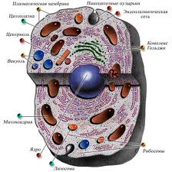
Hayvon hujayrasining tuzilishi

Slide 3
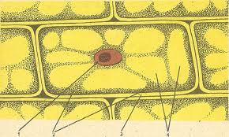
O’simlik hujayrasining tuzilishi

Slide 4
Har qanday pro va eukariot hujayraning asosi 3 qismdan tashkil topgan:
Tashqi apparat To’siq
Sitoplazma Transport
Yadro Reseptor (hujayra tashqarisidagi bioploimerlarni parchalash, hujayralararo aloqani ta’minlashda ishtirok etish, hayvon hujayralarida o’simtani: mikrotukcha, kiprikcha, xivchinlarni hosil qilish, hujara bo’linishida ishtirok etish)
Hujayraning tashqi apparati 3 subbirlikdan iborat 1. Plazmatik membrana
2. Membrana usti kompleksi
3.Gialoplazmaning submembranali tayanch-harakat tizimi

Slide 5
Sitoplazmatik membrananing strukturaviy tuzilishi va vazifasi
Tashqi sitoplazmatik membrana doimo 3 qavatdan tashkil topadi. Tashqi va ichki qavatlar bir qator joylashgan oqsil molekulalaridan, o’rta qavat esa, ikki qator joylashgan lipid molekulasidan iborat bo’ladi. Har bir qavatning qalinligi taxminan 25 A dir. Membrananing bunday tuzilishini birinchi bo’lib J. Daniyelli (1934, 1952) aniqlagan. Keyinchalik 3 qavatli membrana, elementar membrana deb ataldi. Bu birinchi marta aksonlarni miyelinli qobig’ini tekshirishda (Shvan hujayralarida) aniqlandi.

Slide 6
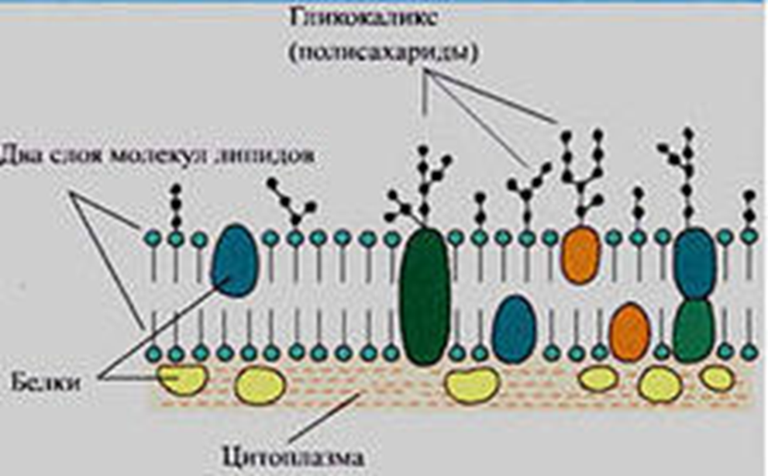
Plazmatik membrana
Pl mem= asosiy tashkil etuvchilari oqsil-60%, lipid – 40% va uglevodlar -1%.
1925 y E.Gorter va F.Grendellar
1935 y Dauson va Daniellar
1959 y D.Robertson
1972 y S.Singer va G. Nikilsonlar

Slide 7
Membrana oqsillarini biologik ahamiyatiga ko’ra 3 guruhga bo’lish mumkin
Fermentlar Reseptorlar Struktura oqsil
(fotoreseptor)

Slide 8
Plazmatik membrana orqali moddalarning harakatlanishi. Adgeziya hodisasi
Plazmalemma yarim o’tkazuvchanlik hosssasiga ega bo’lib uning yuzasidan tuli kattalikdagi molekulalar turli tezlikda harakat qiladi.
1 Passiv transport
2 Aktiv transport
Endositoz Fagositoz
Pinositoz
Ekzositoz

Slide 9
Embrion rivojlanish davrida hujayralar yuzasi bir biri bilan yopishib birikadi. Bu hodisa –ADGEZIYA
Qulfchali
Zich aloqa
Bo’shliqli
Tirqishli
Sinaptik
Plazmadesma

Slide 10
Plazmalemma hosilalari
2 ta asosiy qismga ajratiladi:
Hujayraning tayanch qisqarish tizimi
Pereferik qismi

